Slide 1
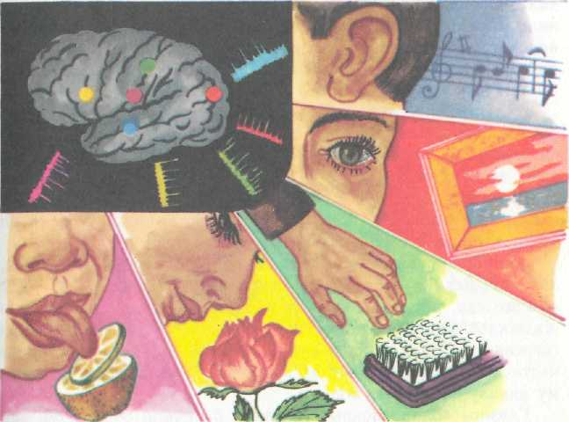
Презентация к уроку биологии
Анализаторы (органы чувств), их строение и функции. Зрительный анализатор

Slide 2
Зачем нам органы чувств?
Какие существуют органы чувств?
Каково их назначение?
Может ли человек прожить без органов чувств?

Slide 3
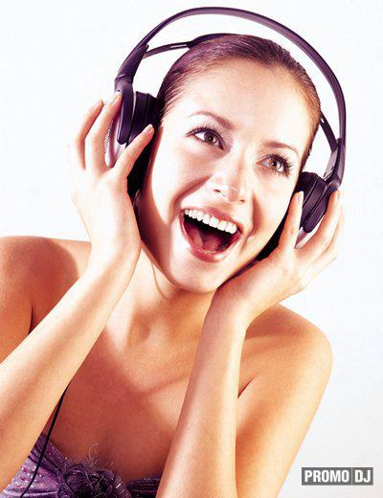
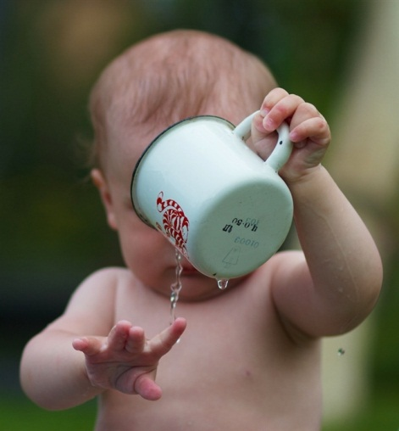
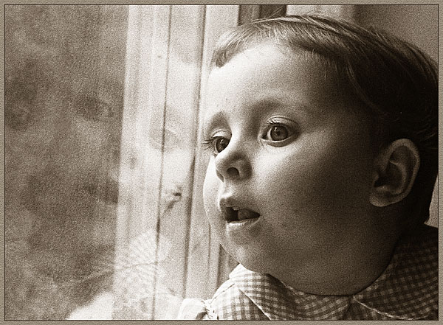
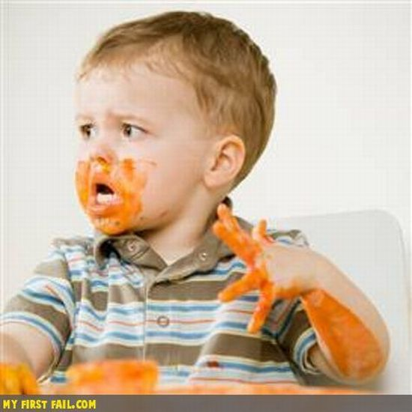
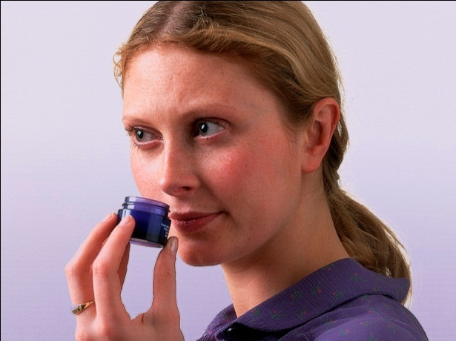
Человек познает окружающий мир получая информацию через органы чувств-
зрения
осязания
слуха
вкуса
обоняния

Slide 4
Органами чувств, или анализаторами, называются приборы, посредством которых нервная система получает раздражения от внешней среды, а также от самого тела и воспринимает эти раздражения в виде ощущений.
Показания органов чувств являются источниками представлений об окружающем нас мире. Процесс чувственного познания совершается у человека по шести каналам: осязание, слух, зрение, вкус, обоняние, земное тяготение. Шесть органов чувств дают человеку многообразную информацию об окружающем объективном мире, которая отражается в сознании в виде субъективных образов - ощущений, восприятий и представлений памяти.

Slide 5
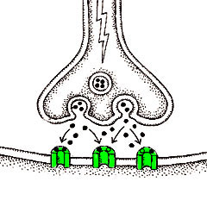
Рецепторы- отростки нервных клеток,
реагирующие на раздражители
аксон
рецептор

Slide 6
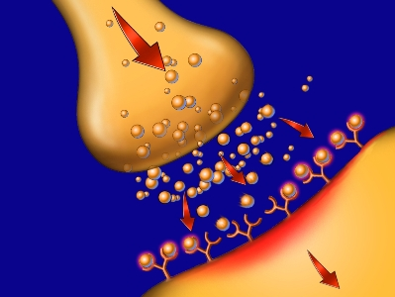
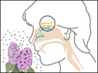
Рецепторы
Рецепторы и рецепторные клетки – это отростки нервных клеток или специализированные нервные клетки, реагирующие на определенные раздражители.

Slide 7
анализаторы
рецепторы
Пути передачи
возбуждения
Соответствующая
зона
коры больших полушарий

Slide 8
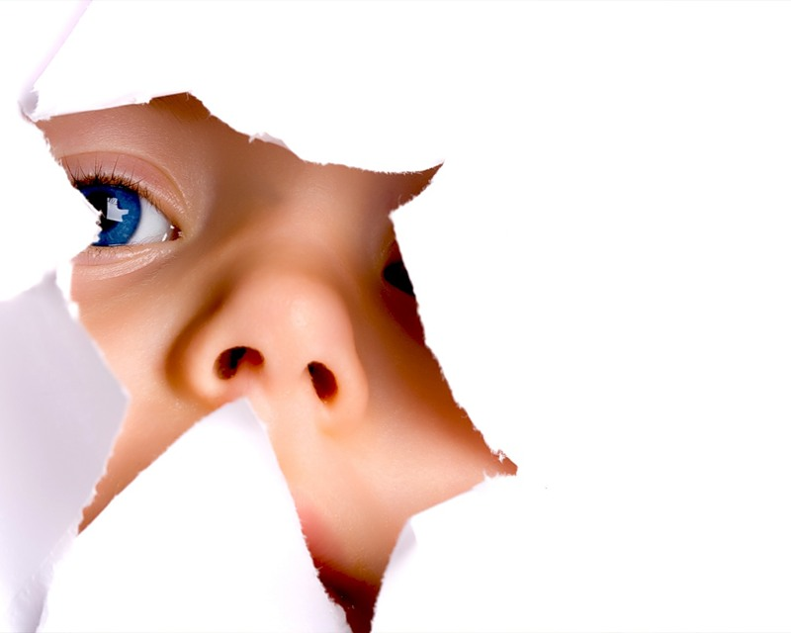
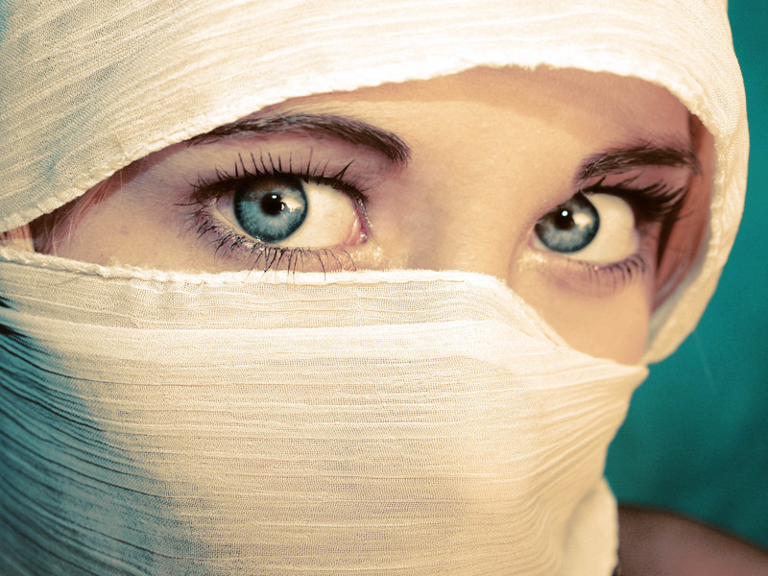
Орган зрения – глаз
Можно сравнить с окном в окружающий мир.
Примерно 70 % всей информации мы получаем с помощью зрения, например о форме, размерах, цвете предметов, расстоянии до них и др.

Slide 9
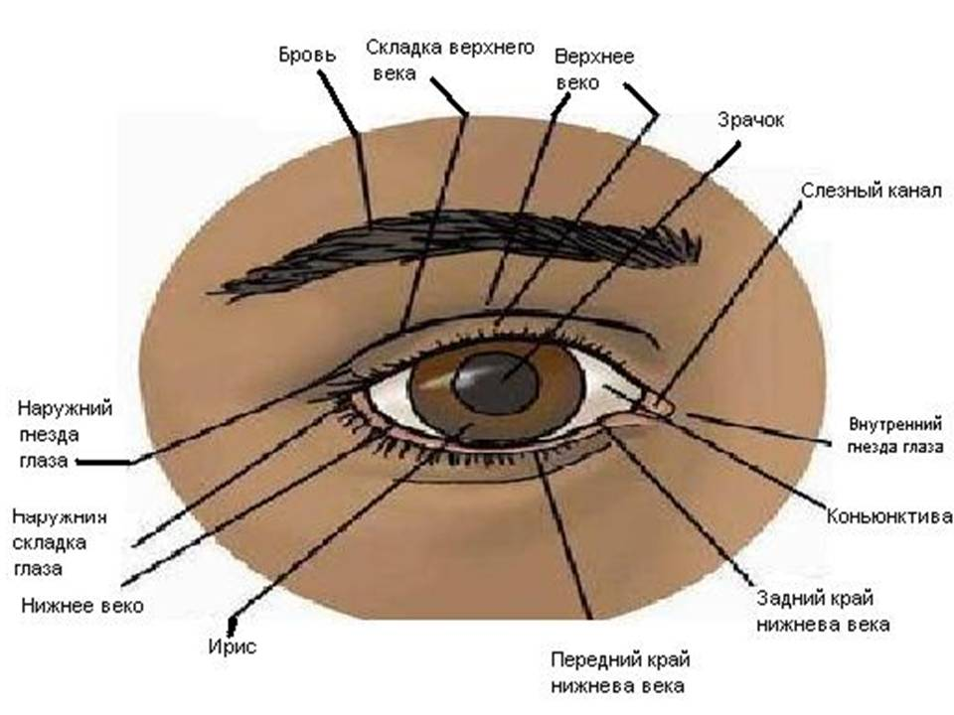
Орган зрения – глаз

Slide 10
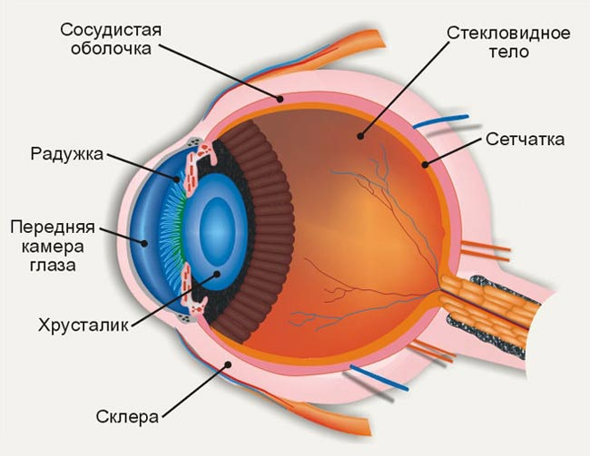
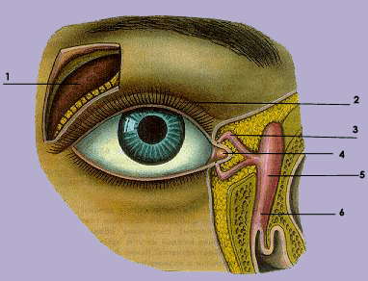
Глазное яблоко
Вспомогательный
аппарат

Slide 11
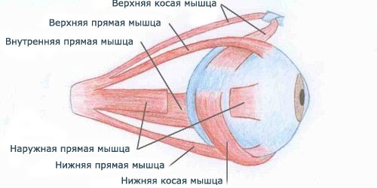
Мышцы глазного яблока

Slide 12
Глаз работает, как фотоаппарат. С помощью мышц, расположенных в радужке, зрачок может расширяться или сужаться, регулируя количество света, поступающего в глаз. Хрусталик меняет свою кривизну в зависимости от расстояния, на котором находится рассматриваемый предмет. Это автоматическое фокусирующее приспособление, именуемое аккомодацией, позволяет получить на сетчатке четкое изображение данного предмета, поскольку расстояние между хрусталиком и сетчаткой изменить нельзя.

Slide 13
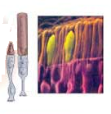
В сетчатке располагаются
рецепторы:
Палочки – рецепторы сумеречного света
Колбочки – обладают меньшей светочувствительностью, но способны реагировать на цвета

Slide 14
Наши глаза воспринимают визуальные сигналы: в сетчатке находится около 7 млн. колбочек и 130 млн. палочек. Колбочки содержат зрительный пигмент иодопсин, позволяющий воспринимать цвета при дневном освещении. Колбочки бывают трех типов, каждый из которых обладает спектральной чувствительностью к красному, зеленому или синему цвету. Палочки благодаря наличию пигмента родопсина воспринимают сумеречный свет, не различая цвета предметов. Под воздействием световых лучей в светочувствительных рецепторах - палочках или колбочках - возникают сложные фотохимические реакции.

Slide 15
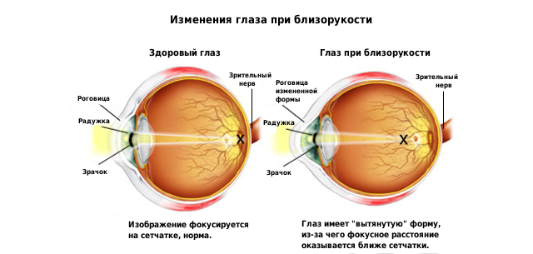
Нарушение зрения
Близорукость (миопия)- это частая патология рефракции глаза при которой изображение предметов формируется ПЕРЕД сетчаткой.
При
близорукости
плохо видно
удаленные
предметы

Slide 16
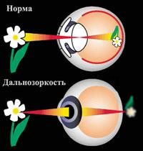
Нарушение зрения
Дальнозоркость (гиперметропия) – это патология рефракции глаза при которой изображение формируется ЗА сетчаткой.
При
дальнозоркости
изображение
близко расположенных
предметов расплывается

